Slide 1
«ПАСХА ЙДЕ ДО ХАТИ, БУДЕМО ВЕЛИКДЕНЬ СПРАВЛЯТИ»
Вчитель-дефектолог
Метіль М.М.
Боярка 2018

Slide 2
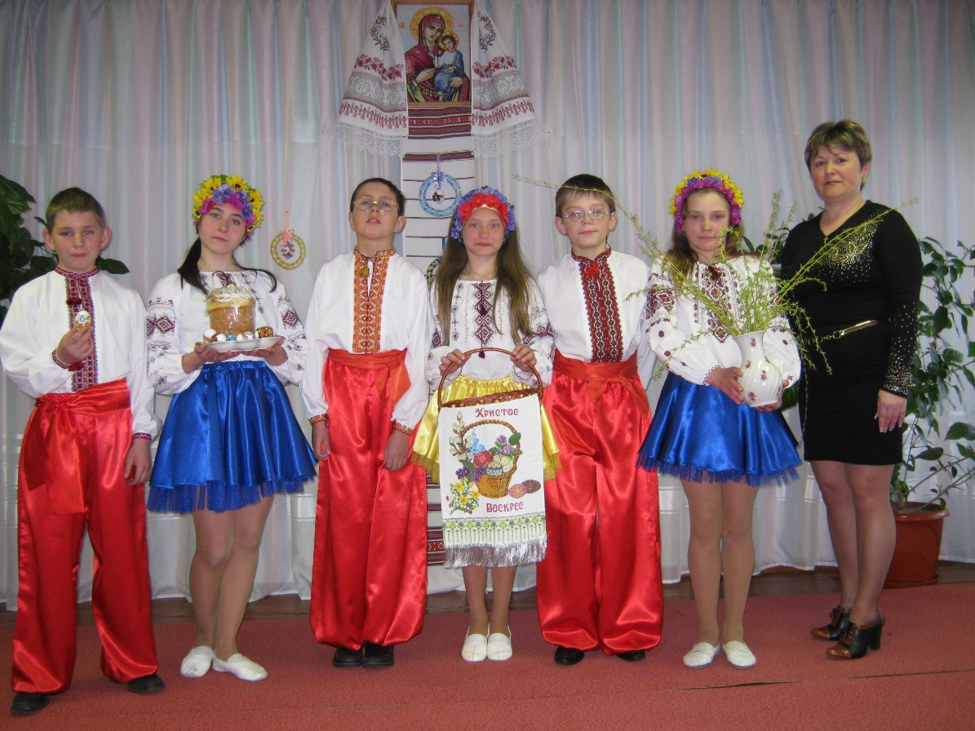
Ведуча: Доброго дня, друзі! Ось і прийшла весна- найпрекрасніша пора року. З її приходом оживає природа, повертаються з теплих країв птахи, зодягаються в зелень ліси та діброви. І саме з весною приходить в нашу оселю найголовніше свято християн- Пасха, або Великдень. Це величне свято світлого Воскресіння Христа, який приніс себе в жертву за гріхи людей і спокутував їх своїми стражданнями.
Учень: Вдягла весна мережану сорочку, Умившись і звільнившись від турбот, І підіймає волошкові очі До вищих, до церковних позолот.
Учень: Душа стає в цю днину молодою, Забувши, що слова бувають злі, І повняться старання добротою На ранньому скоромному столі.

Slide 3
Ведуча: Уже незабаром на землю зійде чудове свято Великодня, святе і чисте, як безхмарне весняне небо, гарне, як молоде життя. Срібні голоси церковних дзвонів сповістять світу про урочисту подію Воскресіння Христового і лунатимуть звідусіль щирі вітання «Христос Воскрес!», «Воістину Воскрес!»
Учениця: І знову все на повні груди Дихнуло, збуджене життям. І кожне серце чує чудо, І світ увесь, неначе храм. Горять свічки, блищать ікони, Земля в молитві до небес…. –Христос Воскрес!- лунають дзвони, -І спів: Воістину Воскрес! І лине музика весіння, Зринає пісня в унісон: -Христос Воскрес!- бо Воскресіння- Природи вічної закон. Весна-це сонця перемога! У Великодній світлий час Ми наближаємось до Бога, Бог наближається до нас.

Slide 4
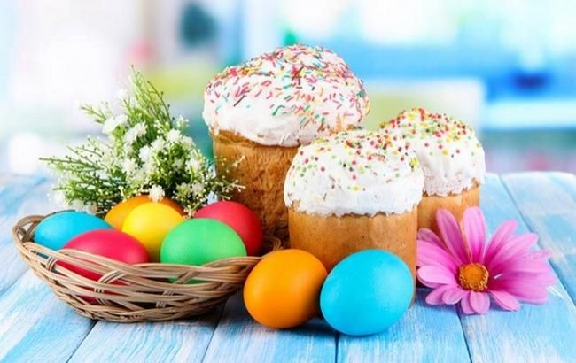
Пісня «Христос Воскрес!»
Учень: Вербова гілка розцвіла У мене на столі. Як символ сонця і тепла, Що сховані в імлі. Як знак зеленої весни, Здоров`я і краси, Як знак, що щастя сад рясний, Даровано мені. Вербова гілка на столі У мене розцвіла…. Великодня. Весняний знак- Знак сонця і тепла.

Slide 5
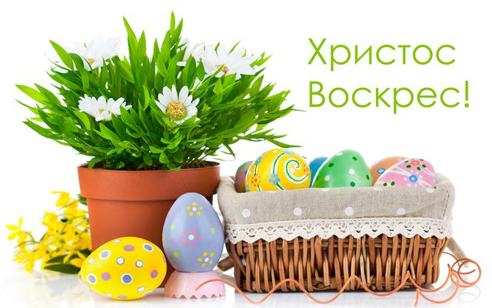
Ведуча: Останній тиждень перед Великоднем називають у народі Вербним. У Вербну неділю святять вербу. Верба- одне з найулюбленіших дерев у народі. Цвіт верби- це прекрасне і зворушливе диво природи. Ці вербові прутики у Вербну неділю освячуються у церкві. Зранку на богослужіння сходяться всі: старі і малі, бо «гріх не піти до церкви, коли святять вербу».
Ведуча: Вербний тиждень ще називають Білим. У ці дні в господарстві, в оселі все чистять, прибирають. У свято Чистого Четверга чекають до господи самого Бога і вважається, що він очищає від скверни саме ту оселю, де родина пройшла духовне і фізичне очищення.

Slide 6
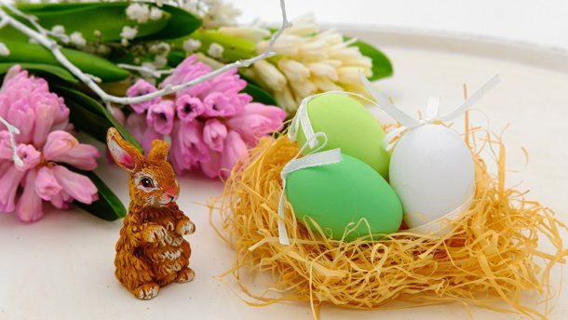
Ведуча: Завтра Страсна П`ятниця. А ось у Страсну П`ятницю ні мити, ні прясти не можна. Великий гріх рубати дрова. Віруючі люди в цей день до виносу плащаниці в церкві не їдять. Цілу ніч з Чистого Четверга на Страсну П`ятницю мусить горіти свічка, щоб очистити оселю.
Ведуча: У Великодню суботу роблять крашанки. А ще кажуть, що у Великодню ніч не можна спати, бо «нечиста сила присниться». Краще в цю дивовижну ніч вслухаймося у великодні дзвони і побажаймо Україні розквіту, здійснення всіх мрій.

Slide 7
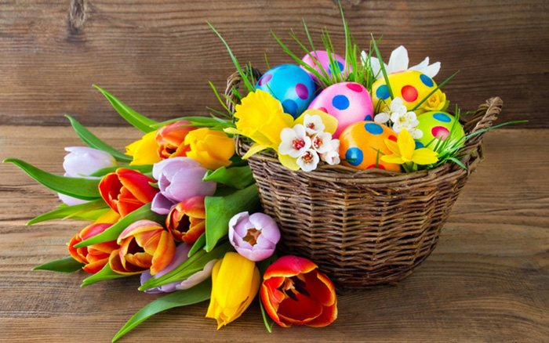
Учень: О писанко!Ти символ України! Любові й миру вічна берегиня, Ти- Воскресіння весняний цілунок! Ти- мамин великодній подарунок! Несеш ти людям радість веселкову, Всміхаєшся крізь Храми Бога словом Й коли тобою хата наша сяє. В душі у нас світанок розцвітає.
Пісня «Христос Воскрес! Усе радіє»

Slide 8
Господиня: Ой, вже в церкві дзвонять! Дмитре, ану вставай швиденько. Хіба ти не знаєш, що на Великдень господареві не можна спати, бо вся пшениця виляже?
Господар: Та вже встаю, встаю….
Господиня: Іди запорай стайню, бо треба до церкви збиратися. Давай, доню, будемо кошик готувати.
Доня: А з чого почнемо?
Господиня: Звичайно, з паски, бо вона символізує вічність. А тепер давай, донечко, писанки і крашанки.
Доня: Мамо, а чого так називають: писанки і крашанки?
Господиня : Крашанки фарбують в один колір. Ось, наприклад ,червоний колір-кохання, зелений-колір весни і пробудження природи, блакитний-символ неба, а жовтий-символ сонця.
Доня: А писанки?
Господиня: А писанки розписують різними кольорами і різними узорами-це витвір душі.

Slide 9
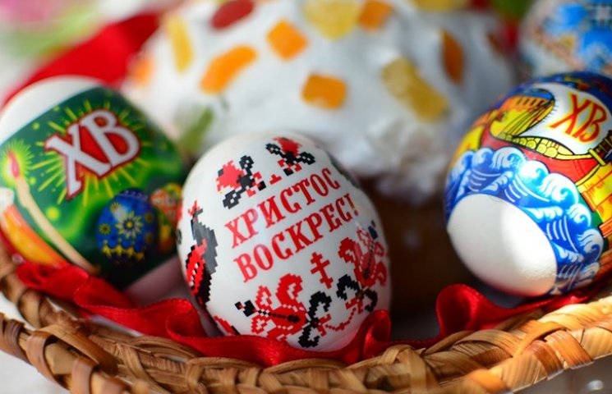
Господар: Вже все попорав, ще й хрін вам приніс до святого кошика.
Доня: Тату, а нащо хрін, він пекучий?
Господар: Існує, доню, така легенда…Колись хрін був дуже отруйний і вороги задумали отруїти ним Ісуса Христа. Натерли, дали Спасителеві, а він не отруївся. Відтоді вживають його до їжі.
Господиня: Донечко, подай ще масла. Ось ще сир, ковбаса.
Господар: Ой, як файно пахне! Дайте мені щось трошки попробувати.
Господиня: Та чи ти,чоловіче не знаєш, що на Великдень їсти несвячене-гріх.
А я й забув….
Господиня: Здається, все поклала….Ще за сіль забула, бо свячену сіль вживають не лише до їди, але й обсипають нею подвір`я, аби лихо обминало хату. (Всі збираються і виходять із хати).

Slide 10
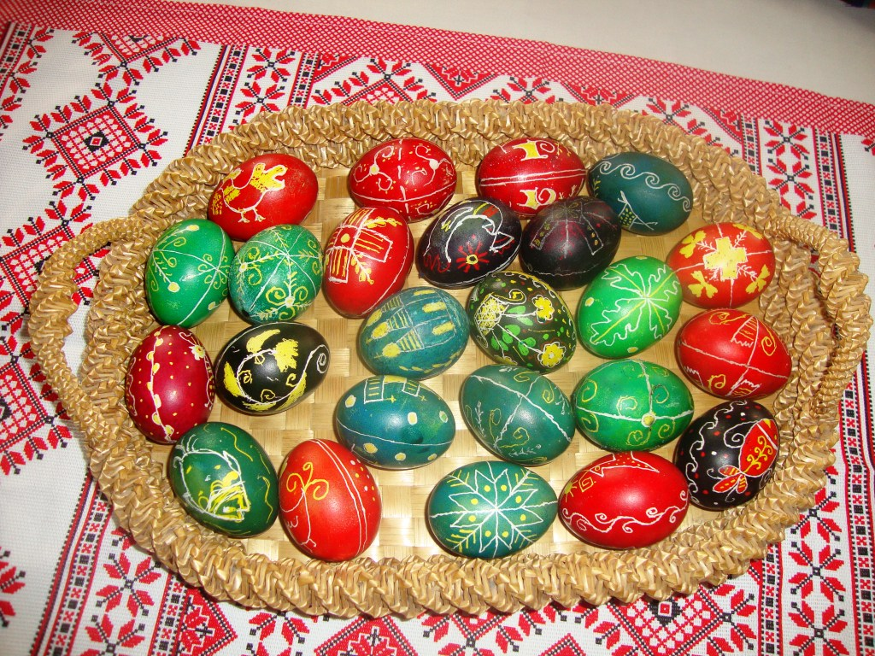
Учениця: Здолавши віками карбований час, Леліяна в пахощах м’яти й любистку. Шукати поваги чи хоч би прихистку, Приблизилась писанка чудом до нас. На втомленім круглому личку її Відбилися мрії і думи народу, Глибоке коріння від роду до роду, Пісень хороводних дзвінкі ручаї. На писанці зблиски правічних зірниць І ласка великого Сонця-Дажбога, Якій не потрібно ніяких границь. Несе у собі вона щастя й журбу, Бо писанка схожа на нашу планету. Бажаймо ж обом їм високого лету В щасливу і світлу прийдешню добу!

Slide 11
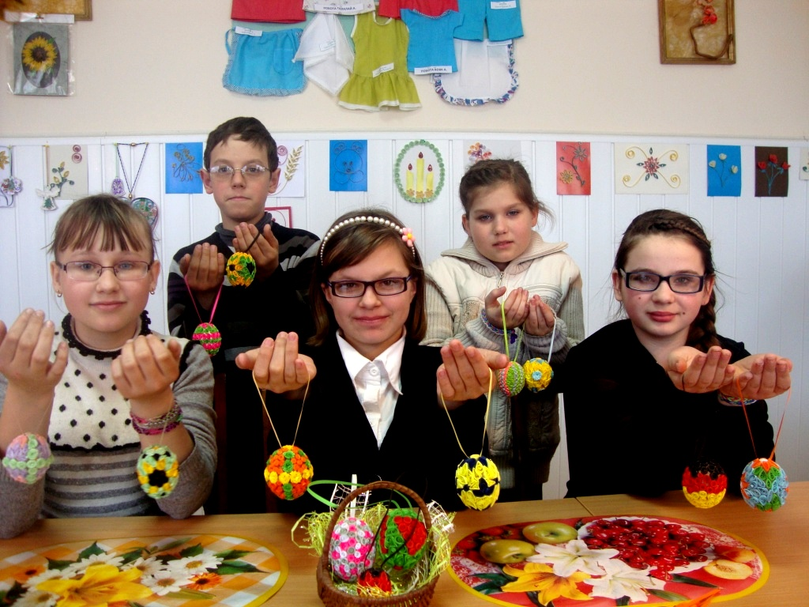
Пісня «Крашанку намалюю»
Легенда «Звідки взялись писанки?»
Учениця: Під зорями земля ще буде спати, Ще місто мла вкриватиме густа, А ми до церкви підем привітати Воскреслого Христа. А у церкві так велично, світло буде, Заграють дзвони із церковних веж, І разом з ними заспівають люди: «Христос Воскрес!» І зійде сонце, наче кругла паска. Мов писанка, розквітне вся земля. Радіймо, друзі, Великодня казка Гаївкою хай серце звеселя! Співаймо, друзі, в великоднім колі І Господа воскреслого молім, Щоб обновив весною щастя й волі, Наш рідний край, наш рідний дім.

Slide 12
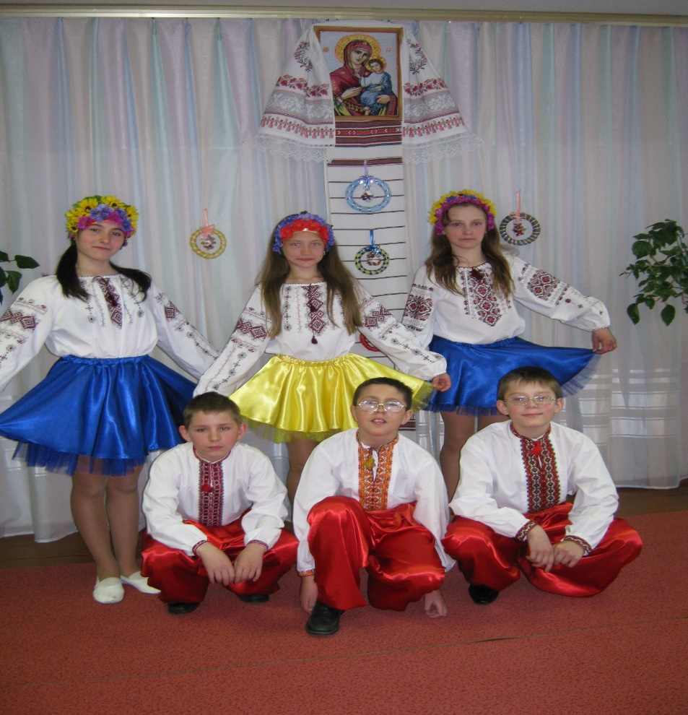
Легенда «Доки малюватимуть люди писанки….» Щороку Ірод, прикутий залізними ланцюгами у пеклі, посилає на світ своїх гінців, а як ті повертаються, запитує, чи ще творять люди писанки? Якщо гінці не заперечують, тоді Ірод заходиться плачем, зриває ланцюги, однак ковалі знову беруть його у полон і заковують.Тож доки малюватимуть люди писанки,доти існуватиме світ….
Учениця: Мир хай буде всім сьогодні, Сонце сяє хай з небес! Бо світле свято- Великоднє! Нам шле привіт: «Христос Воскрес».
Пісня «Прощальна»

